Slide 1


UBND PHƯỜNG PHÚC LỢI
TRƯỜNG MẦM NON TUỔI HOA
LĨNH VỰC PHÁT TRIỂN TÌNH CẢM –XH THẨM MỸ
HOẠT ĐỘNG TẠO HÌNH
Đề tài: “Di màu làm ổ rơm”
Lớp ;Nhà trẻ D2
NĂM HỌC: 2025-2026

Slide 2
MỤC ĐÍCH – YÊU CẦU
1. Kiến thức:
- Trẻ biết cách cầm bút và di màu làm ổ rơm
2. Kỹ năng:
- Rèn luyện kỹ năng cầm bút và tư thế ngồi đúng cho trẻ
3. Thái độ:
- Giáo dục trẻ ý thức tham gia hoạt động. Biết giữ gìn sản phẩm.
CHUẨN BỊ
- Tranh mẫu
- Sáp màu

Slide 3
HOẠT ĐỘNG ỔN ĐỊNH TỔ CHỨC
ĐỌC BÀI THƠ: “TÌM Ổ”

Slide 4
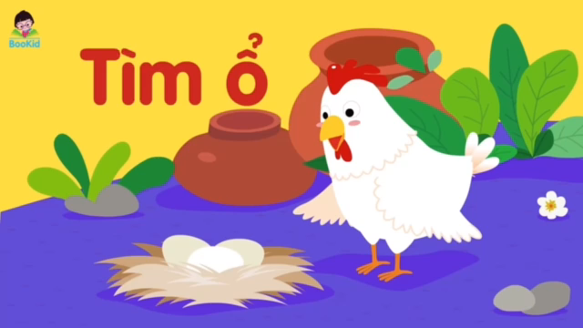

Slide 5
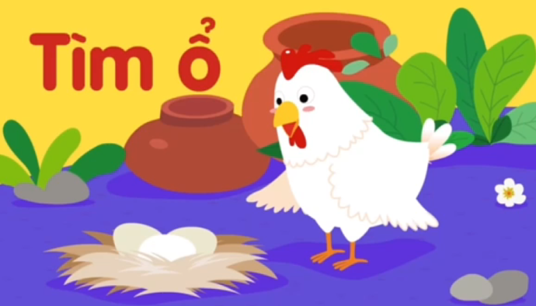
Các con vừa đọc bài thơ gì?
Bài thơ: Tìm ổ

Slide 6
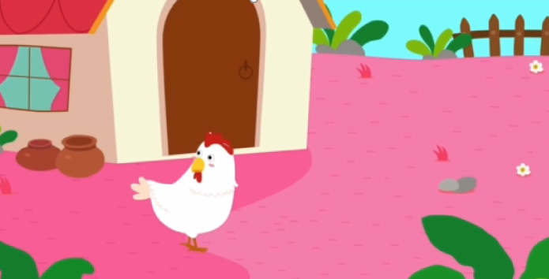
Chị gà trắng có đặc điểm gì?
Áo trắng như bông
Yếm đỏ hoa vàng
Cánh phồng bắp chuối

Slide 7
Chị gà trắng đi tìm gì nhỉ?
Xăm xăm xúi xúi
Tìm ổ quanh nhà
Tót tót tót tót

Slide 8
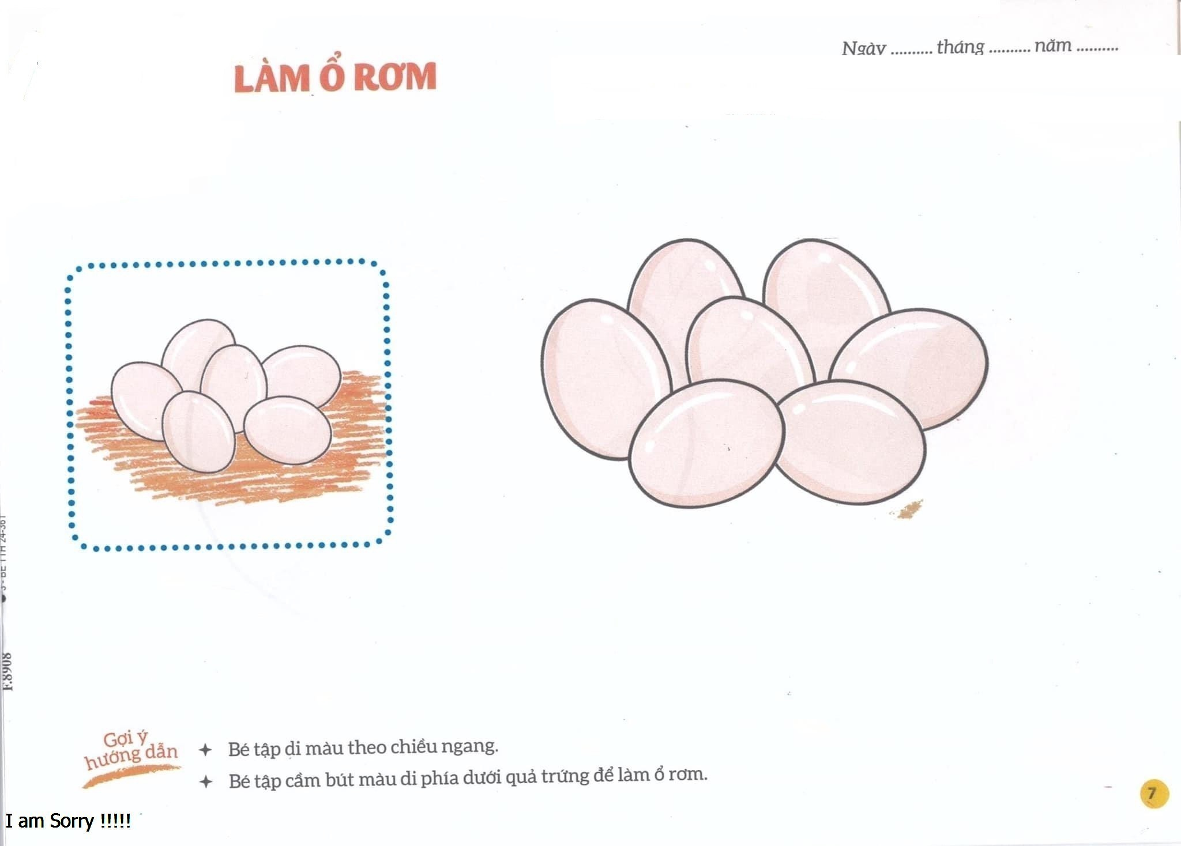
Giới thiệu bài học: Di màu làm ổ rơm.

Slide 9
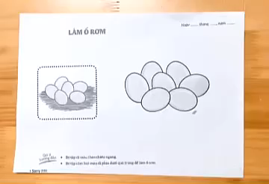
Đọc yêu cầu của bài học

Slide 10
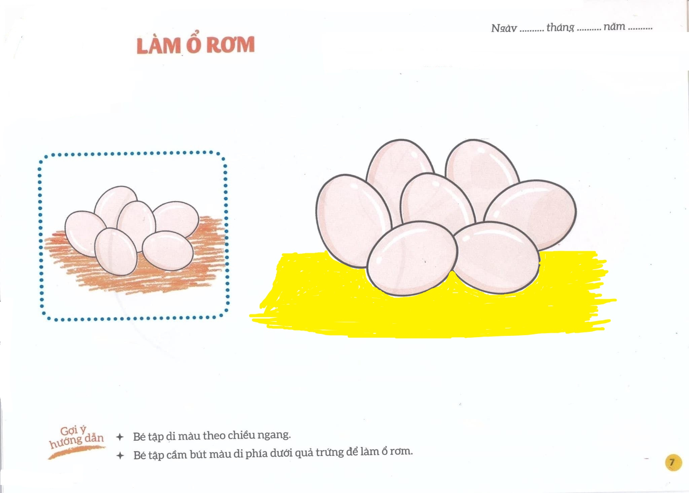

Slide 11
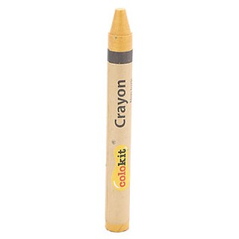

Slide 12
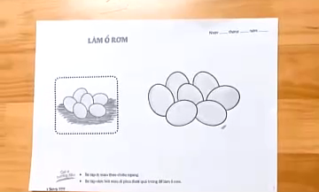

Slide 13
HOẠT ĐỘNG TRẺ
TRẺ THỰC HIỆN

Slide 14


